Slide 1
智能 OnCall Agent
用户提问
面向客服 / 售后 / 运维场景的 RAG 智能体
RAG 检索
真实大模型问答 · 知识库引用来源 · 工具调用 · 云端部署 · 标准 /chat 接口
Agent 工具
GitHub: ddn325601-hub/RAG
Demo: 121.40.90.107
可追溯回答
答辩演示稿

Slide 2
业务问题：资料分散导致一线响应慢
客服、售后、运维问题常常需要跨 FAQ、手册、日志和指标反复查找。
知识分散
经验依赖
答案不可追溯
FAQ、售后策略、故障手册、日志字段和告警流程散落在不同资料中，一线人员难以快速定位。
排查路径依赖个人经验，新同学上手慢，复杂问题容易漏掉关键检查项。
普通聊天机器人可能给出泛化回答，但无法说明依据来自哪份企业资料。
项目目标：把企业资料、模型能力和工具调用整合为可对话的智能体，让回答可执行、可追溯、可部署。
SuperBizAgent | 智能 OnCall Agent
02

Slide 3
方案概览：一个可部署、可投喂、可解释的智能体
系统不是简单聊天页面，而是围绕 OnCall 场景构建的 RAG Agent。
真实模型问答
RAG 知识库
Agent 工具调用
多模态扩展
接入 DashScope 文本模型，生成自然语言答案。
Markdown/TXT 上传、分片、Embedding、Milvus 检索，并展示引用来源。
内部文档、日志、指标、时间等工具辅助诊断。
/chat 支持图片字段，可接入视觉模型处理截图工单。
标准接口：POST /chat
公网部署：ECS + Nginx + systemd
向量库：Milvus Collection biz
SuperBizAgent | 智能 OnCall Agent
03

Slide 4
技术架构：从问题到可追溯答案
Spring Boot 负责接口和编排，DashScope 负责模型与向量，Milvus 负责知识检索。
回答链路
用户 / 比赛平台
POST /chat
Contest Controller
ReactAgent
DashScope LLM
知识入库链路
/api/upload
文档分片
Embedding
Milvus biz
SuperBizAgent | 智能 OnCall Agent
04

Slide 5
RAG 能力：投喂资料后按来源回答
当前已准备客服、售后、运维、日志指标、图片工单等 7 份知识库资料。
1. 上传 Markdown/TXT
2. 按标题与段落分片
3. text-embedding-v4 生成向量
知识入库阶段
知识入库阶段
知识入库阶段
4. 写入 Milvus biz
5. 提问时召回 TopK 片段
6. 模型基于片段生成答案
问答检索阶段
问答检索阶段
问答检索阶段
前端回答会展示：命中文件、标题、片段、相似度分数。答辩时重点强调“不是凭空回答，而是有资料依据”。
SuperBizAgent | 智能 OnCall Agent
05

Slide 6
Agent 与多模态：面向真实工单的诊断协作
Agent 不直接执行生产变更，而是给出可确认的排查路径和建议。
工具调用
多轮上下文
图片工单
queryInternalDocs、QueryLogsTools、QueryMetricsTools、DateTimeTools 辅助定位问题。
基于 session_id 保存连续追问，让问题分析可以逐步深入。
images 字段支持截图输入，视觉模型提取支付凭证、告警图、日志图中的关键信息。
适合客服 FAQ、售后升级、支付异常、运维告警和日志字段解释。
不自动退款、扩容或删除资源，涉及生产变更由人工确认。
SuperBizAgent | 智能 OnCall Agent
06

Slide 7
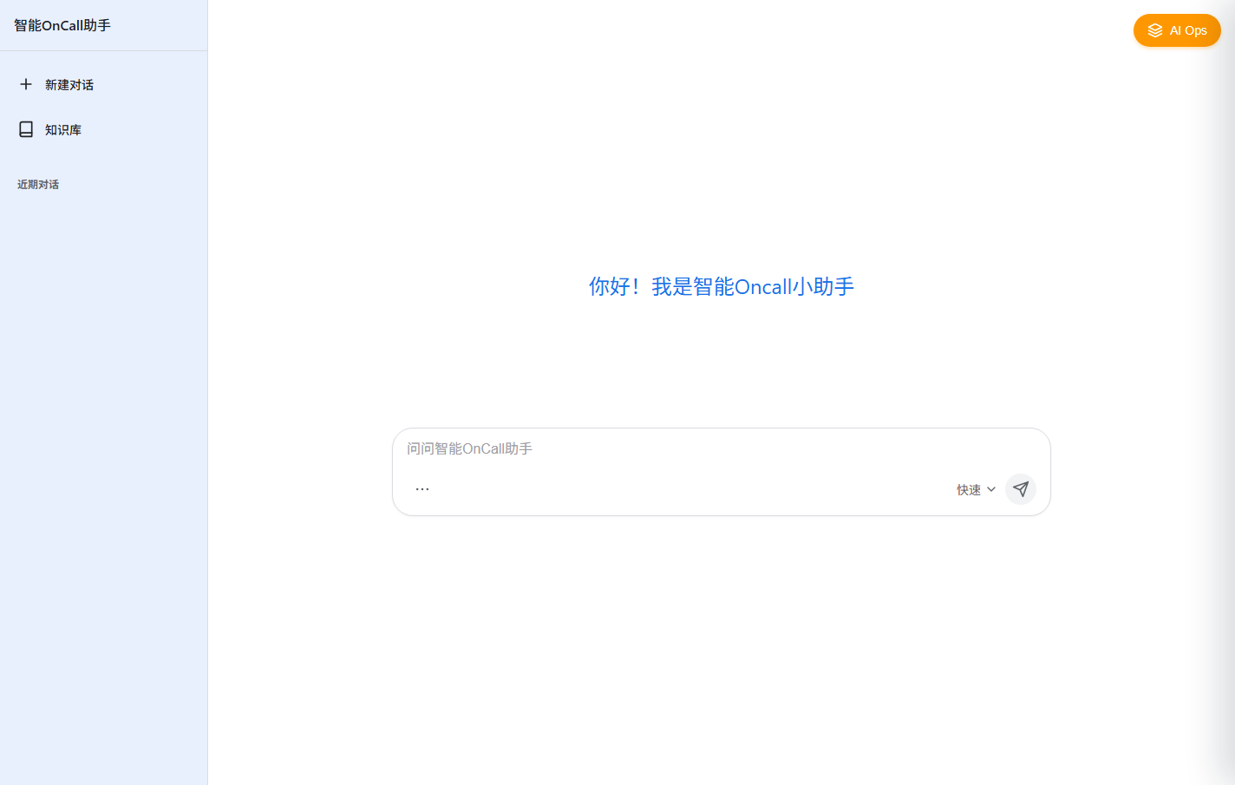
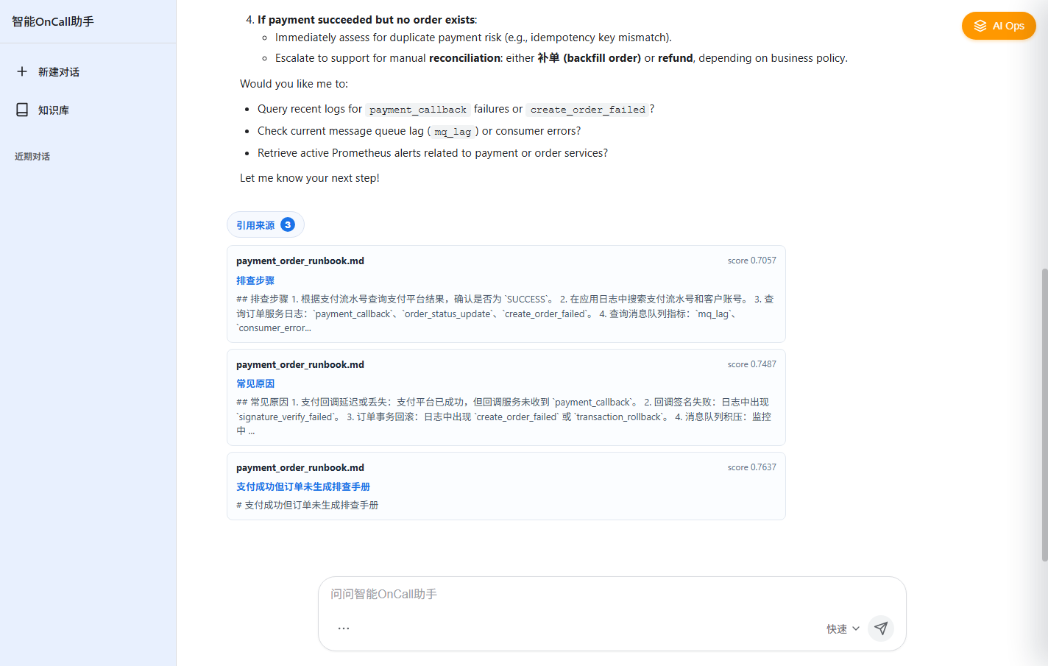
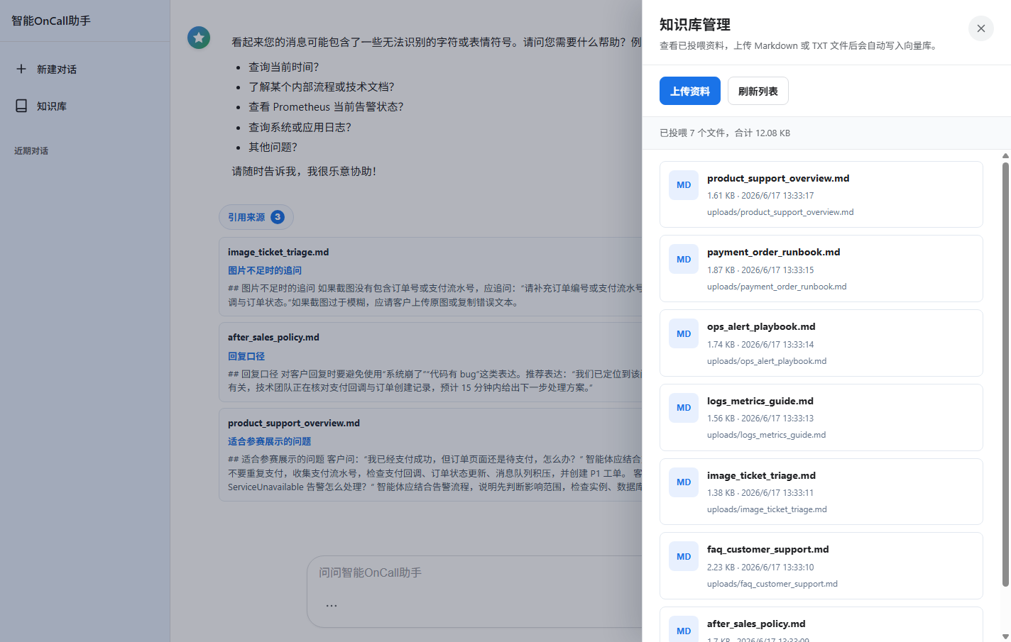
公网演示证据：页面、引用来源、知识库管理
项目已经部署到公网地址，可直接体验核心交互。
首页
引用来源
知识库管理
聊天入口、项目主界面和云端访问状态。
RAG 回答下方展示命中文档与片段。
展示已投喂的 7 份资料。
SuperBizAgent | 智能 OnCall Agent
07

Slide 8
部署与验证：从本地 Demo 到公网服务
ECS + Docker/Milvus + Nginx + systemd 已完成上线验证。
公网首页
GET / 返回 HTTP 200
知识库
/api/knowledge/files 返回 7 份资料
RAG 检索
命中 payment_order_runbook.md 等资料
比赛接口
POST /chat 携带 Token 返回 code=0
鉴权保护
未携带 Token 返回 HTTP 401
公网地址：http://121.40.90.107/
GitHub：https://github.com/ddn325601-hub/RAG
SuperBizAgent | 智能 OnCall Agent
08

Slide 9
演示路径：3 到 5 分钟讲清楚闭环
建议按“入口 → 知识库 → 问答 → 来源 → 接口”顺序演示。
1
2
3
4
5
打开公网地址
查看知识库
提问支付超时
展开引用来源
说明 /chat 接口
展示主页面与聊天入口
说明已投喂客服/售后/运维资料
观察回答中的排查步骤
证明答案来自知识库
可供比赛平台或外部系统调用
推荐演示问题：支付订单超时应该怎么排查？ / ServiceUnavailable 告警出现后第一步排查什么？
SuperBizAgent | 智能 OnCall Agent
09

Slide 10
最终提交状态
代码、材料、截图、知识库、测试集、云端验证和压缩包均已准备。
✓
GitHub main 已同步最新提交
答辩收口
✓
最终提交包已生成并排除运行产物
这是一个可公网访问、可投喂知识、可追溯来源、可通过标准接口集成的智能 OnCall Agent。
✓
公网演示地址可用于答辩体验
✓
文档中不包含真实 API Key / Token
✓
PPT 与录屏脚本可直接用于展示
谢谢

